Slide 1

«Мой папа самый, самый….»
Подготовил воспитатель группы «Бабочки» : Попова Мария Николаевна

Slide 2
Праздник 23 февраля в детском саду- хороший повод для воспитания у дошкольников чувства патриотизма. Каждый год в детском саду проходят тематические недели к Дню защитника Отечества.
В это время в группах проводятся различные мероприятия: чтение художественной литературы, беседы, просмотр иллюстраций по военной тематике. Дети отгадывают загадки о разных родах войск, рисуют и лепят.

Slide 3
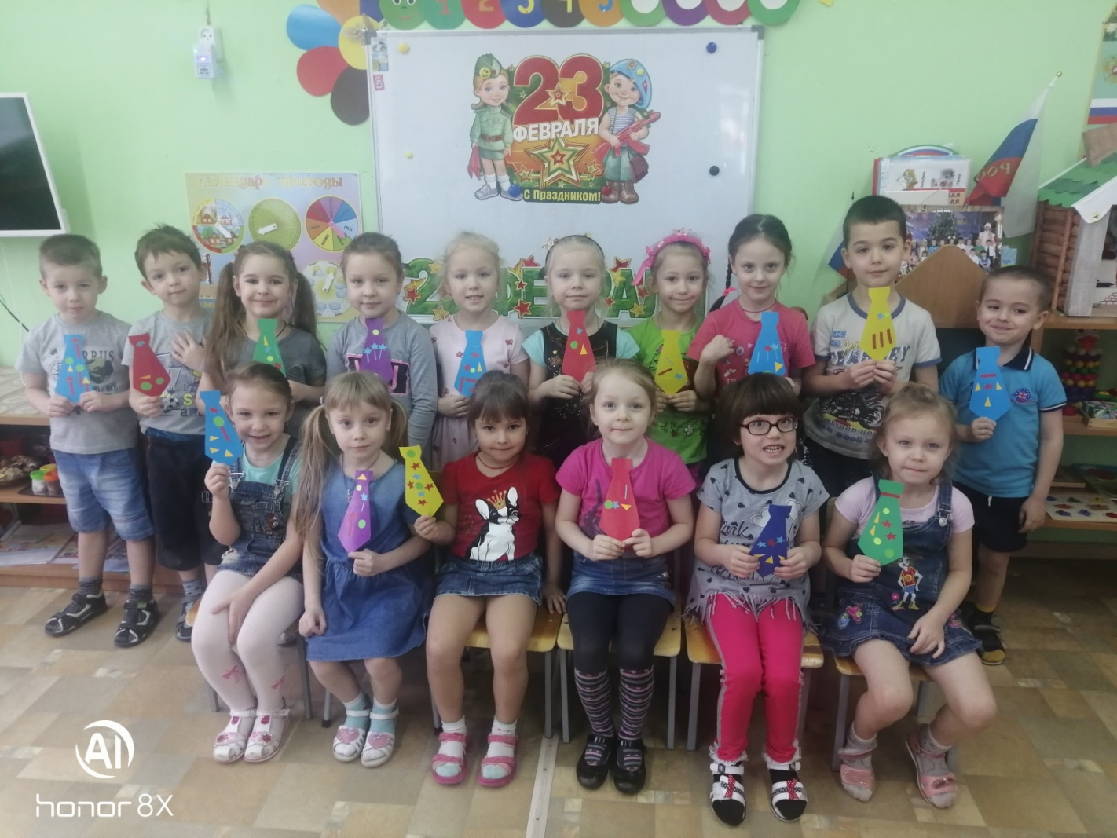
С большим интересом воспитанники с помощью воспитателей изготовили такие замечательные подарки для любимых пап и дедушек.

Slide 4
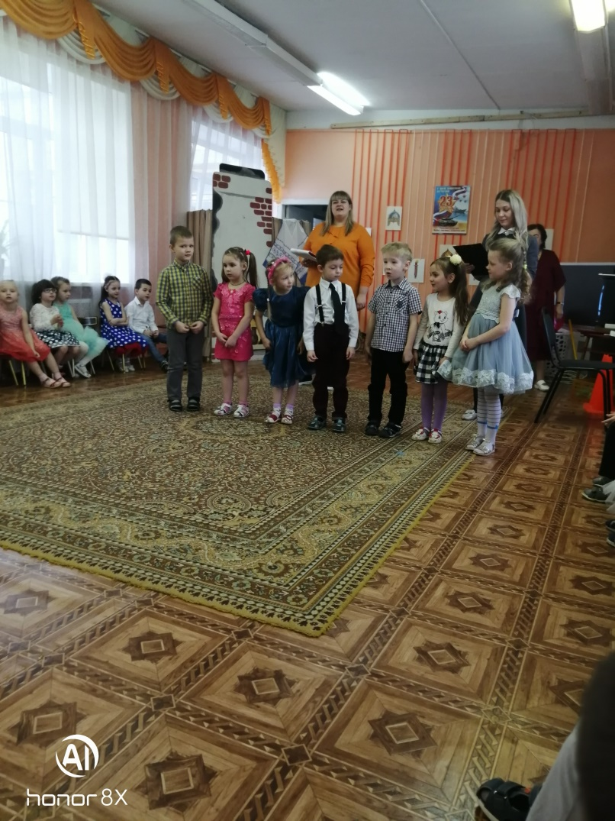
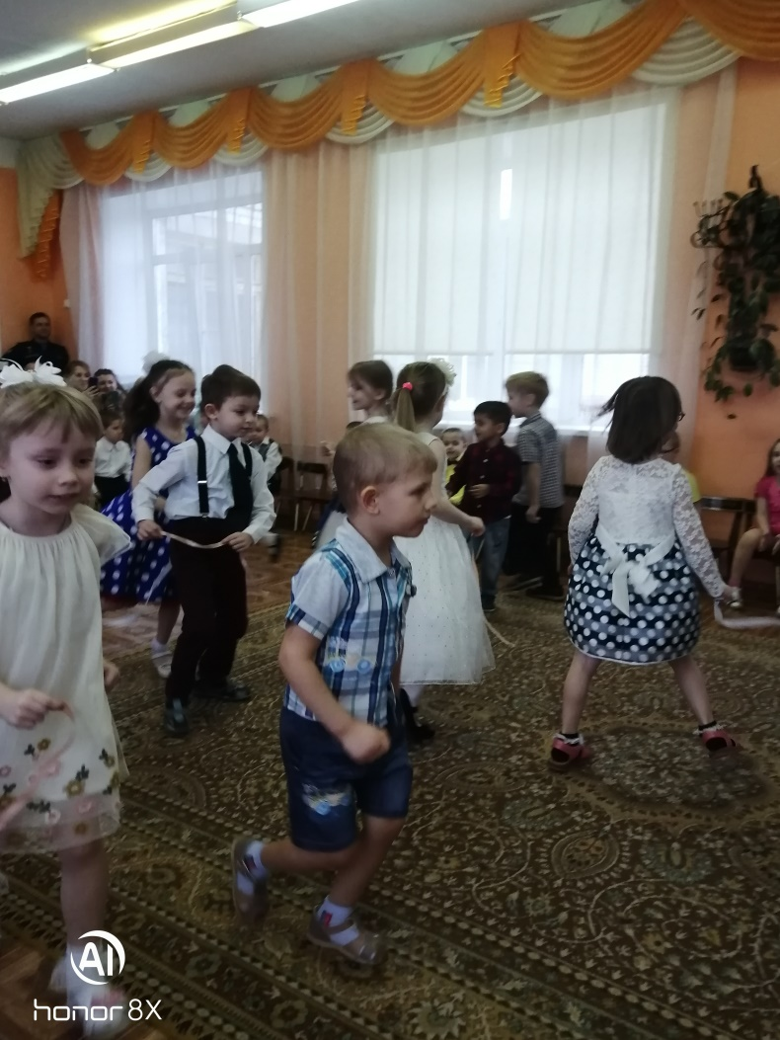
Накануне праздника прошел утренник « Мой папа самый, самый….». Дети рассказывали стихи, играли с папами, мамами, пели песни.

Slide 5
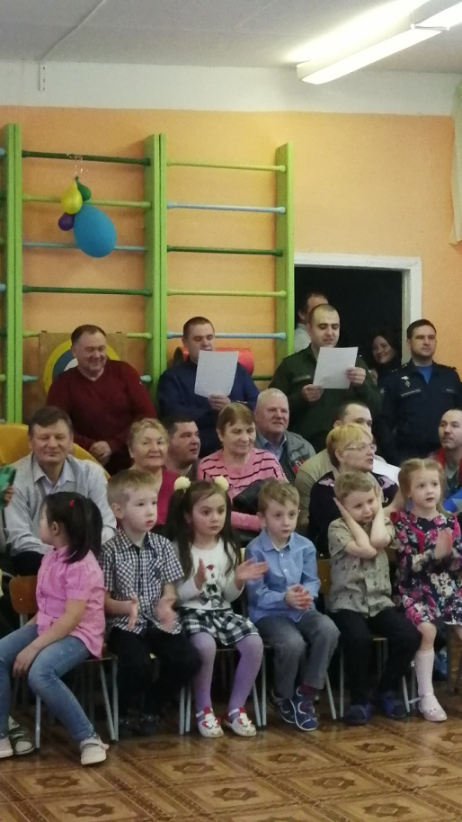
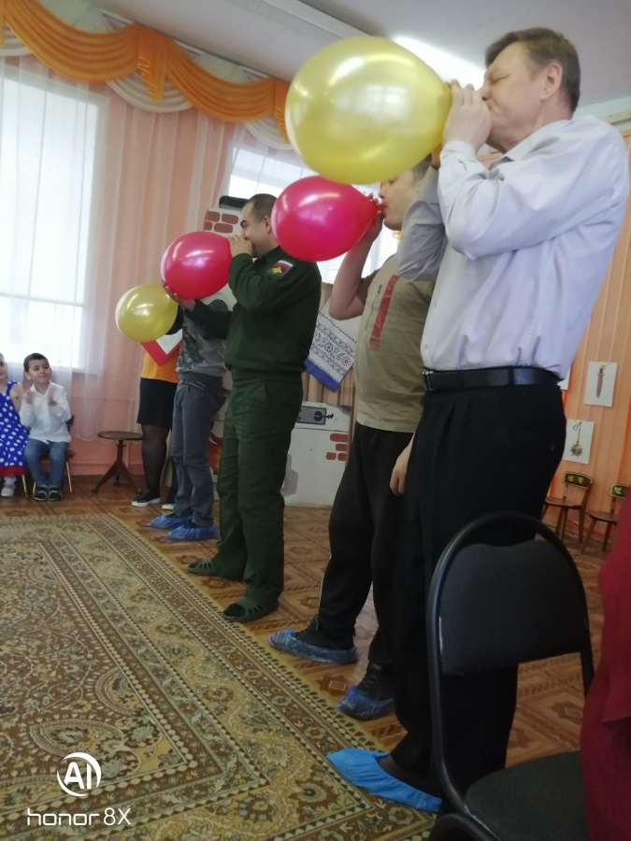
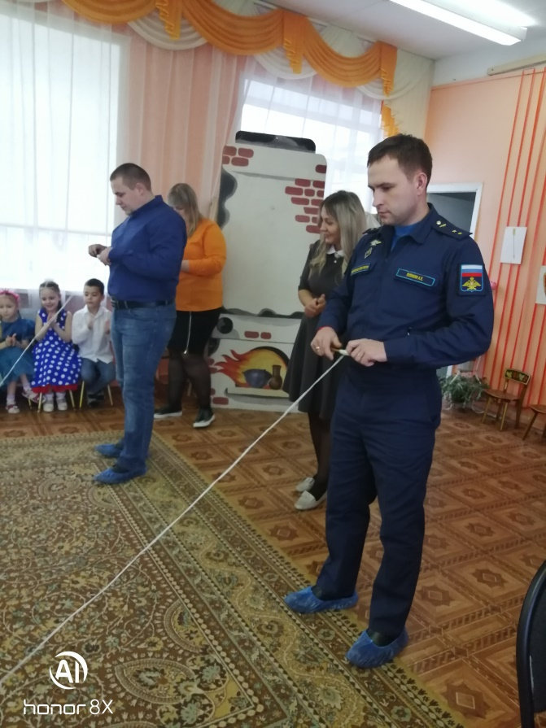
Папы и дети проявляли большую активность, подарили друг другу хорошее настроение, радость общения и улыбки, показали какие они ловкие, выносливые и смелые.

Slide 6
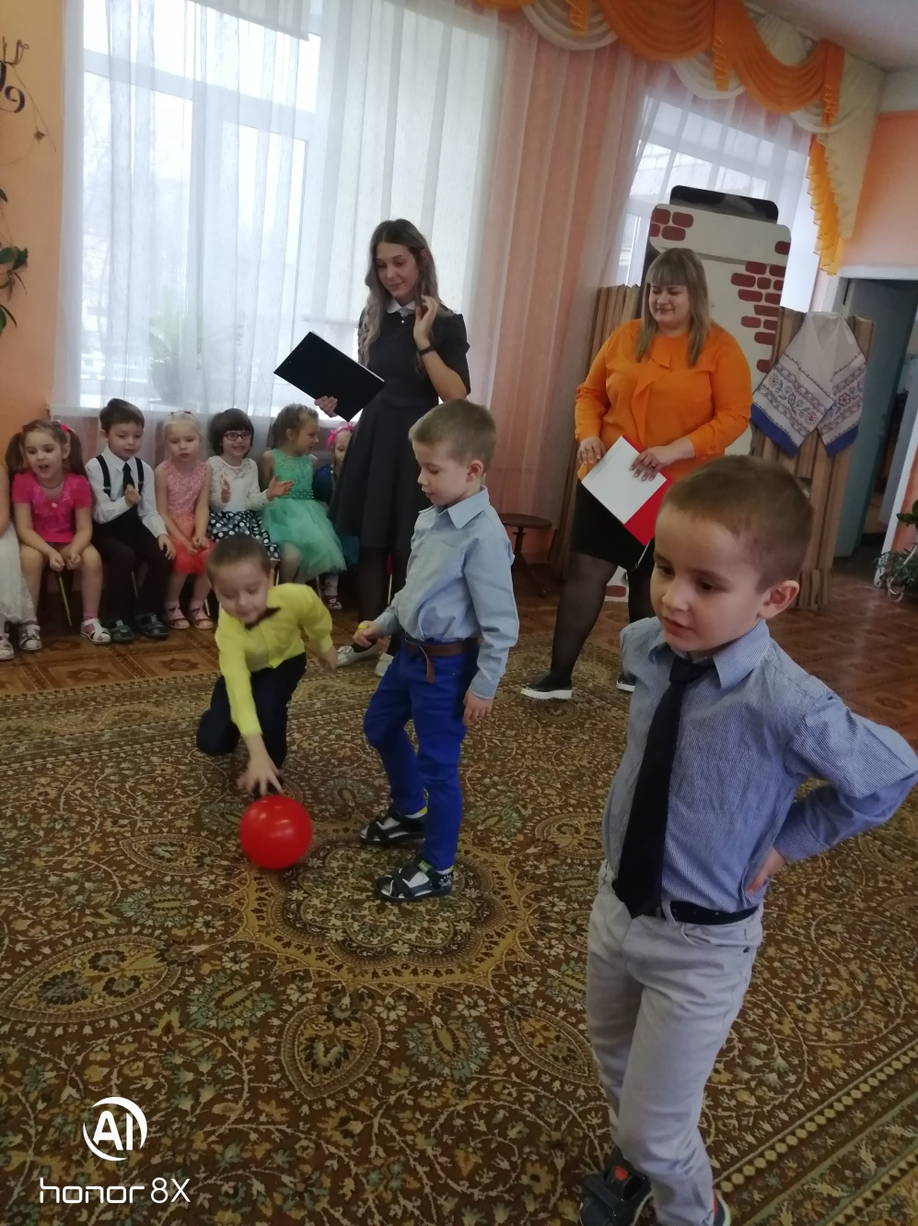
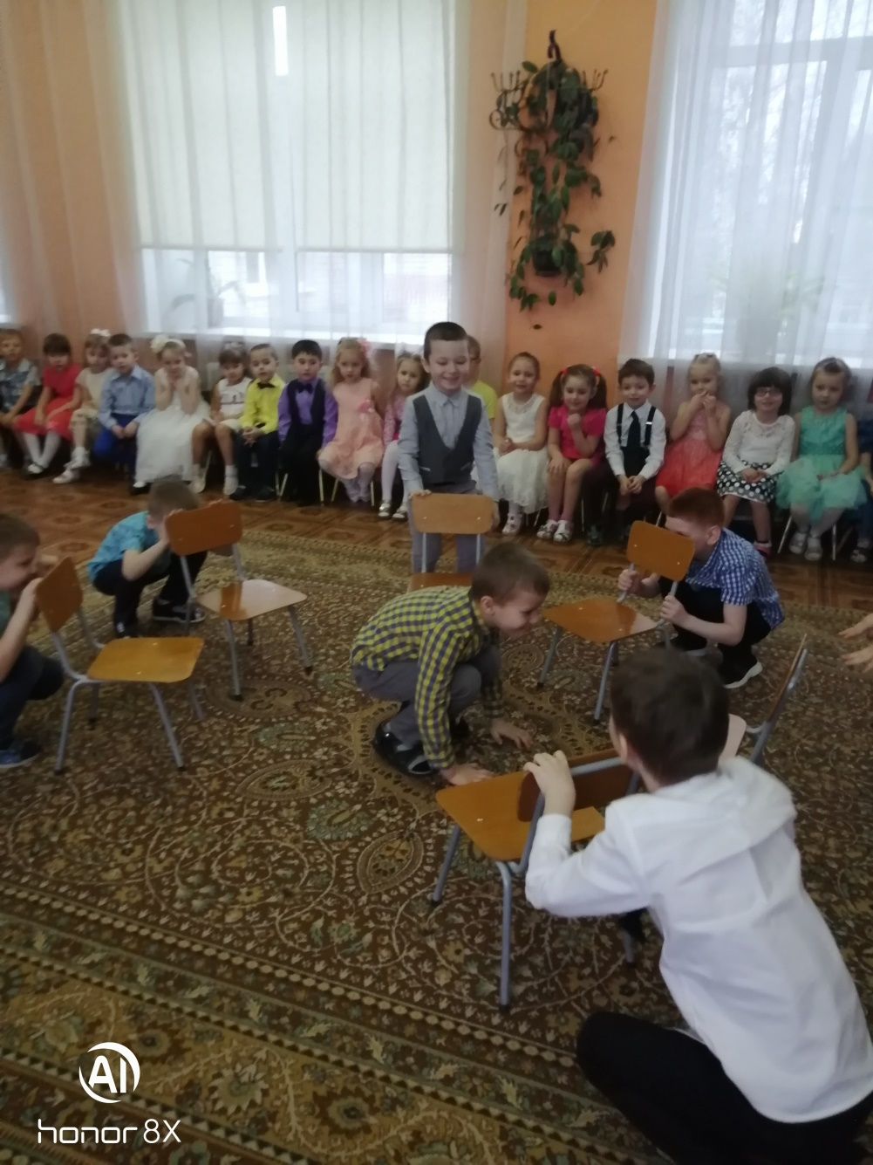

Slide 7
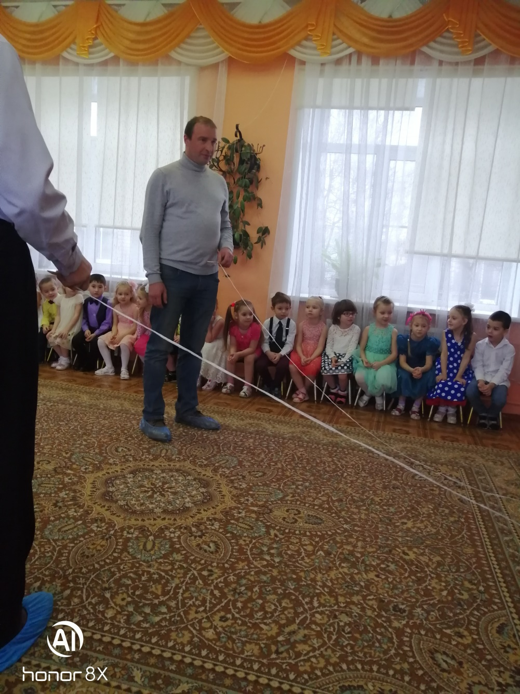
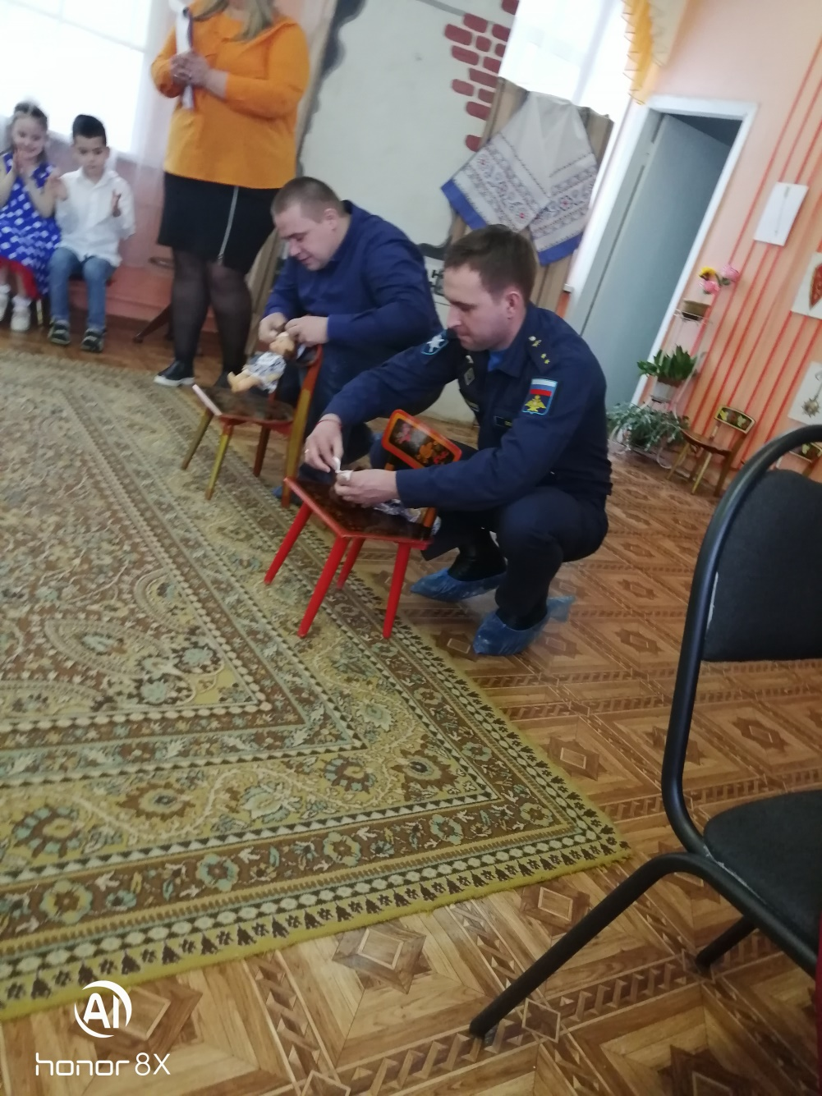

Slide 8
Спасибо за внимание!

